Slide 1
Ουρά
Queue

Slide 2
Λειτουργίες
Εισαγωγή
στο τέλος της ουράς
Εξαγωγή
Από την κορυφή της ουράς

Slide 3
Χρήση
Λειτουργει όπως στην καθημερινότητα
Χρειάζεται όπου υπάρχει σημείο εξυπηρέτησης
π.χ. ουρά εκτύπωσης

Slide 4
Έλεγχος λάθους
Εισαγωγή σε γεμάτη ουρά
Εξαγωγή από κενή ουρά

Slide 5
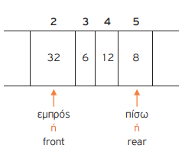
Υλοποίηση
Πίνακας μεγέθους Ν
Δύο μεταβλητές head και tail
Στην αρχή head = tail = 0

